Slide 1


CS3601 · 操作系统（2025秋）
inode文件系统
董明凯
IPADS · 上海交通大学

Slide 2
版权声明
本内容版权归上海交通大学并行与分布式系统研究所所有
使用者可以将全部或部分本内容免费用于非商业用途
使用者在使用全部或部分本内容时请注明来源
内容来自：上海交通大学并行与分布式系统研究所+材料名字
对于不遵守此声明或者其他违法使用本内容者，将依法保留追究权
本内容的发布采用 Creative Commons Attribution 4.0 License
完整文本：https://creativecommons.org/licenses/by/4.0/legalcode

Slide 3
文件和文件系统
文件是对数据的一种抽象
文件的定义：有名字且持久化的一段数据
文件系统
提供了一组操作文件的API
Notes:
Everything is a file:
same operations: open, read, write, ioctl
same naming scheme

Slide 4
UNIX文件系统的API
OPEN, READ, WRITE, SEEK, CLOSE
FSYNC
STAT, CHMOD, CHOWN
RENAME, LINK, UNLINK, SYMLINK
MKDIR, CHDIR, CHROOT
MOUNT, UNMOUNT
….

Slide 5
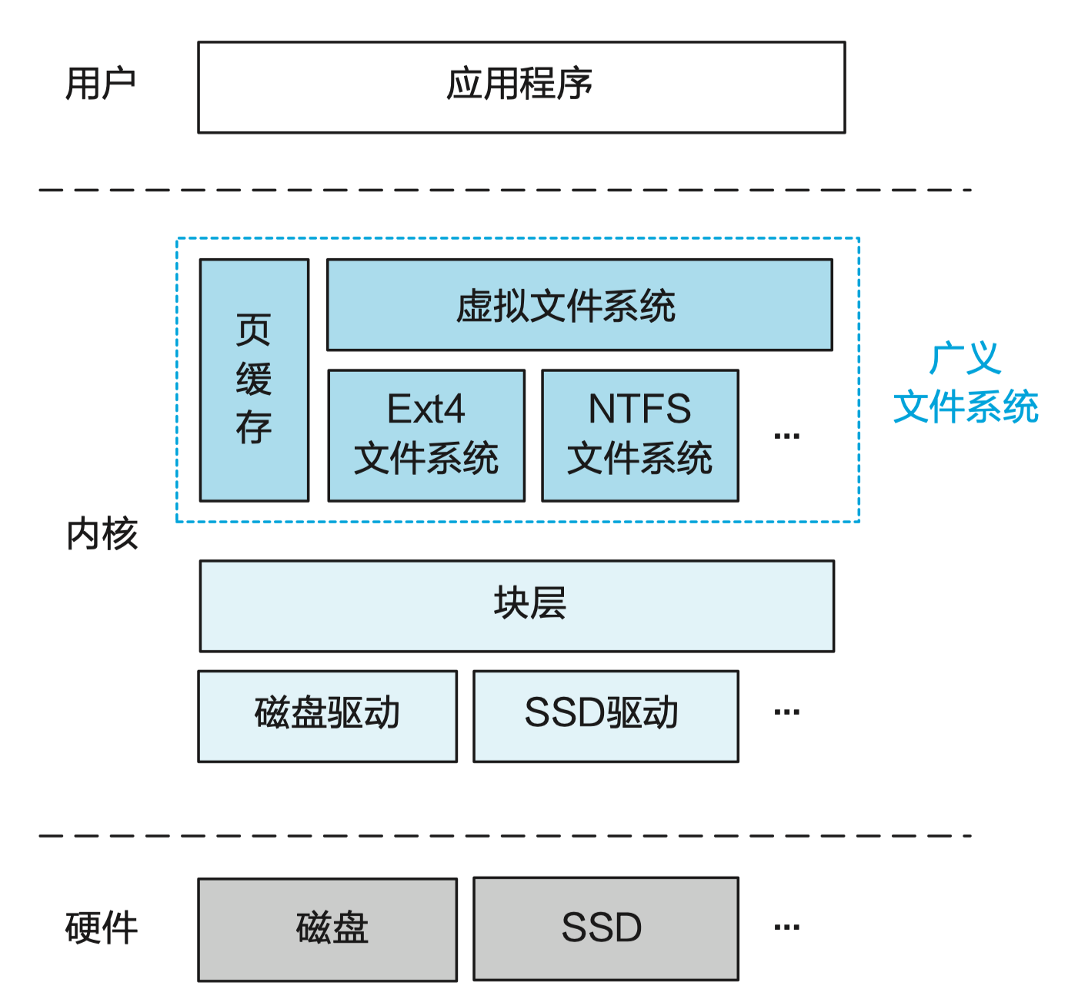
文件系统的位置
OPEN("a.txt", "rw")
READ(…)
WRITE(…)
…
READ(block-addr, buf)
WRITE(block-addr, buf)
存储设备可以被抽象为
4KB的块组成的数组，
以64-bit的块号为索引

Slide 6
inode：文件的元数据

Slide 7
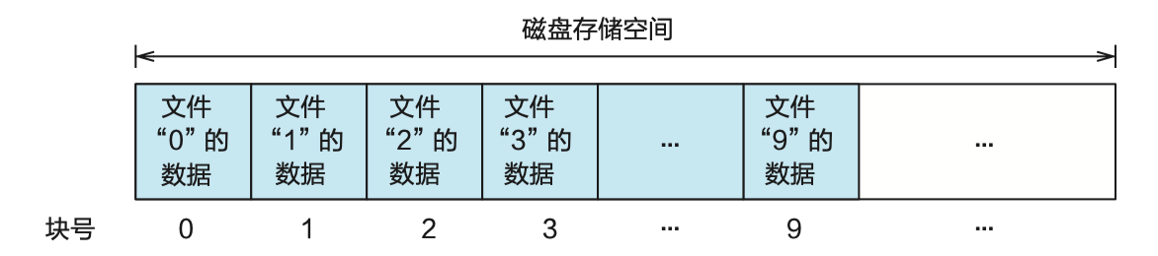
在inode之前：一个简单的文件系统
文件系统的特性
文件数量固定：10 个文件
文件名固定：从 “0”到“9”
每个文件的大小固定为 4 KB
10个文件在磁盘上是连续的
文件系统的操作
文件查找：文件名就是磁盘块号
文件读写：即对相应磁盘块的读写
文件删除：不支持
把磁盘抽象为一个大数组，块号就是磁盘的索引，每个块大小为4KB

Slide 8
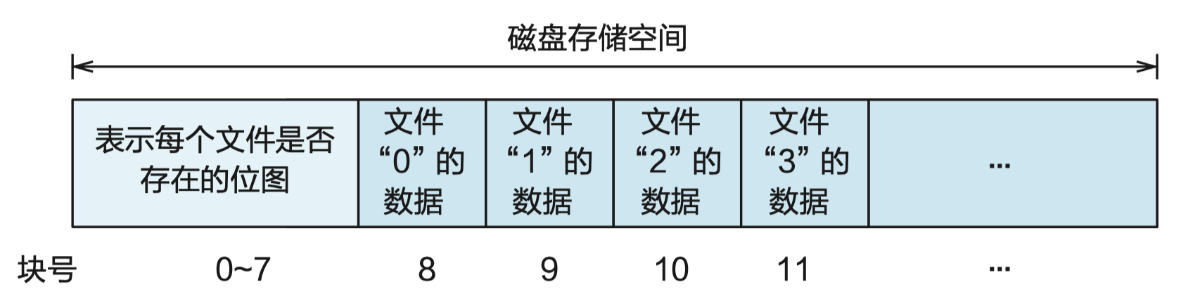
简单文件系统的改进
增加文件的数量
假设使用一个容量为 1 GB 的磁盘，最多保存 1 GB / 4 KB = 256 K个文件
支持文件删除操作
引入文件位图（bitmap），大小为256 × 1024 × 1b = 8 × 4KB = 32KB
每个bit对应一个文件，若bit为0表示不存在，bit为1表示存在
删除文件时，将该文件对应的bit设置为0

Slide 9
简单文件系统的限制
文件大小固定
无法支持大于一个磁盘块（4KB）的文件
文件系统依赖文件数据存储的连续性
文件名固定
只能用磁盘块号来表示文件名

Slide 10
inode：记录文件多个磁盘块的位置
引入inode：index node
记录多个磁盘块号
头部记录文件size信息
每个文件对应一个inode
称为文件元数据（Metadata）
文件读写操作
给定inode和文件内偏移（offset）
根据offset计算出对应的磁盘块号
若offset超出size则返回错误
数据
size
块号
数据
inode
块号
块号
...
块号
数据
块号
块号
数据
最简inode，接下来进一步扩展

Slide 11
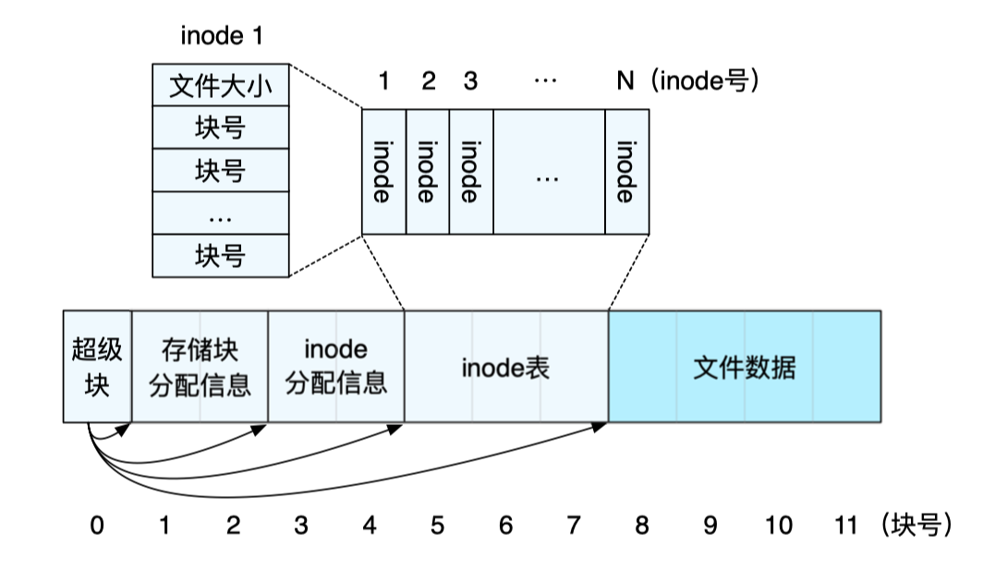
inode文件系统的存储布局

Slide 12
inode文件系统的存储布局
inode表：记录所有inode
可以看成inode的大数组
每个inode使用作为索引
此时，inode号即为文件名
inode分配信息（位图）
记录哪些inode已分配，哪些空闲
超级块：Super Block
记录磁盘块的大小、其他信息的起始磁盘块位置，等等
是整个文件系统的元数据

Slide 13
inode文件系统的基本操作
加载文件系统
首先读取超级块，然后找到其他信息
创建新文件
根据inode分配信息找到空闲inode，将inode对应的bit设置为1
返回inode在inode表中的索引，作为文件名
查找文件（根据inode号）
在inode表中根据inode号定位该inode
删除文件
在inode分配表中，将该inode对应的bit设置为0

Slide 14
单级inode过大的问题
一个4GB的文件，对应inode有多大？
假设磁盘块号（块指针）为8-Byte（64-bit）
inode大小：4GB/4KB * 8 = 8MB
若文件大小为4TB，则inode大小为8GB！
inode表的假设
一个inode记录的所有块指针在磁盘上的空间是连续的
多个inode在磁盘上的空间是连续的

Slide 15
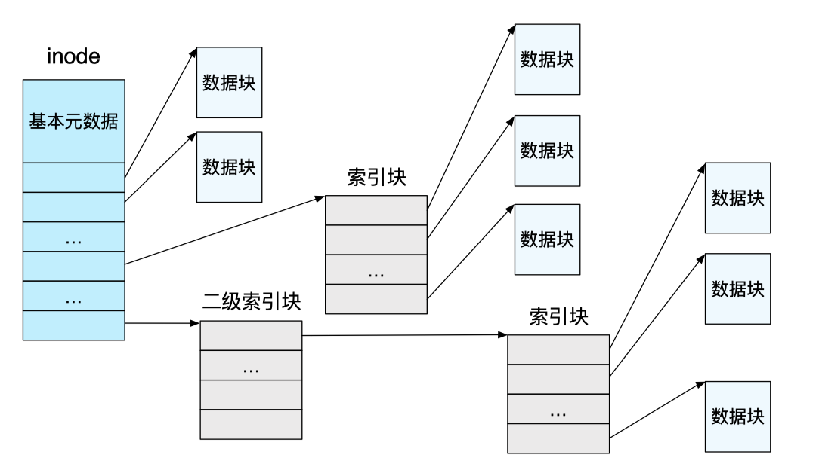
多级inode
引入索引块：指向数据块；以及二级索引块：指向索引块；...
索引块（包括二级索引块）不在inode表的存储区域，而是在数据区域
磁盘的inode表
磁盘的数据区域

Slide 16
多级inode
一个多级inode占用的空间很少
一共只有15个指针（即记录磁盘块），这些指针占用120-Byte
包含12个直接指针，3个间接指针，1个二级间接指针
文件最大为：4K x 12 + 4K x 512 x 3 + 4K x 512 x 512 = 48K + 6M + 1G
如何支持更大的文件？
可以启用三级索引，甚至四级索引
思考：多级inode和多级页表有什么相似和不同？

Slide 17
思考：为什么格式化后可用空间变小了？

Slide 18
目录：也是一种文件

Slide 19
inode与文件名
inode本身已经包含了一个文件的所有信息
可以使用inode号（inode表的索引）作为文件名
给定一个inode号，就可以访问文件的所有数据
inode作为文件名的缺点
名字很难记住，不够 user-friendly
名字依赖于inode表位置的名字
一旦改变了位置，就必须改变文件名

Slide 20
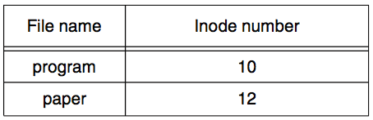
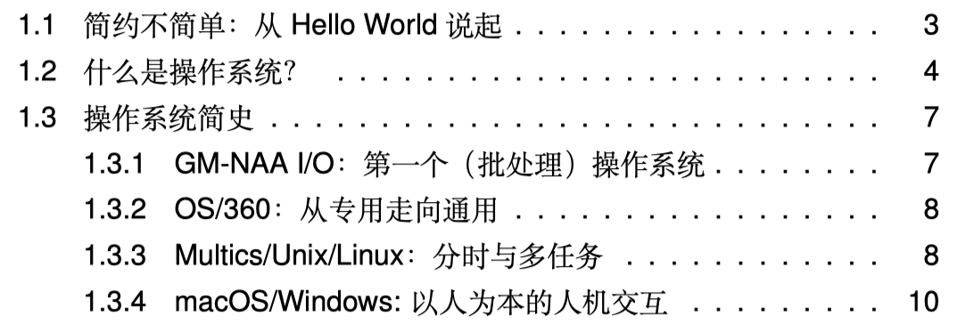
字符串的文件名
以字符串作为文件名的好处
在操作文件时，将文件的元数据隐藏起来，用户无需感知
不依赖特定的存储设备
如何实现字符串文件名到inode号的映射？
使用映射表，记录字符串到inode号的映射
将该表保存在一类特殊的文件中，称为目录文件
目录本身也是一个文件，同样有inode
复用inode机制来实现目录！
目录的内容：与书的目录类似
Notes:
CHDIR can set working directory

Slide 21
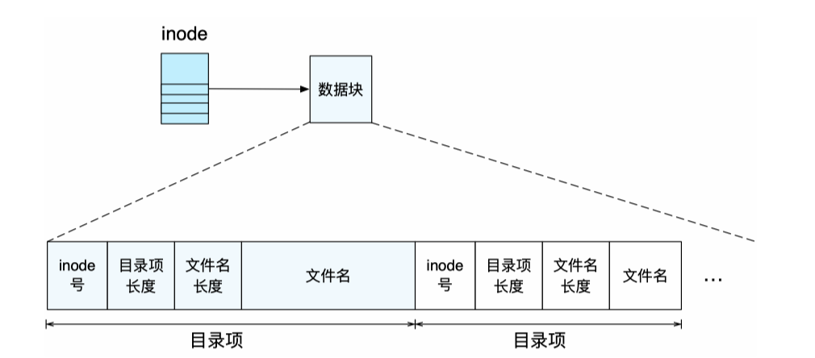
目录文件与目录项
目录中的每条映射称为一个目录项
每一条目录项记录了一个inode号与文件名字符串的映射
一个目录可以记录很多目录项
目录文件的大小（占用空间）
与其记录的文件大小无关
Q：与什么因素有关？
“目录” VS. “文件夹”
目录支持查找操作
给定一个目录文件和字符串
在目录文件中查找字符串，并返回对应的inode

Slide 22
目录的递归与根目录
目录中可以记录子目录
因为目录本身也是一个文件
通过“/”来分割父目录和子目录
最顶端的目录没有目录名（文件名）
被称为“根目录”（root）
根目录没有文件名，在“/”的前面什么都没有
绝对路径和相对路径
绝对路径：如“/home/xiayb/test.md”
相对路径：如“./test.md”或“xiayb/test.md”

Slide 23
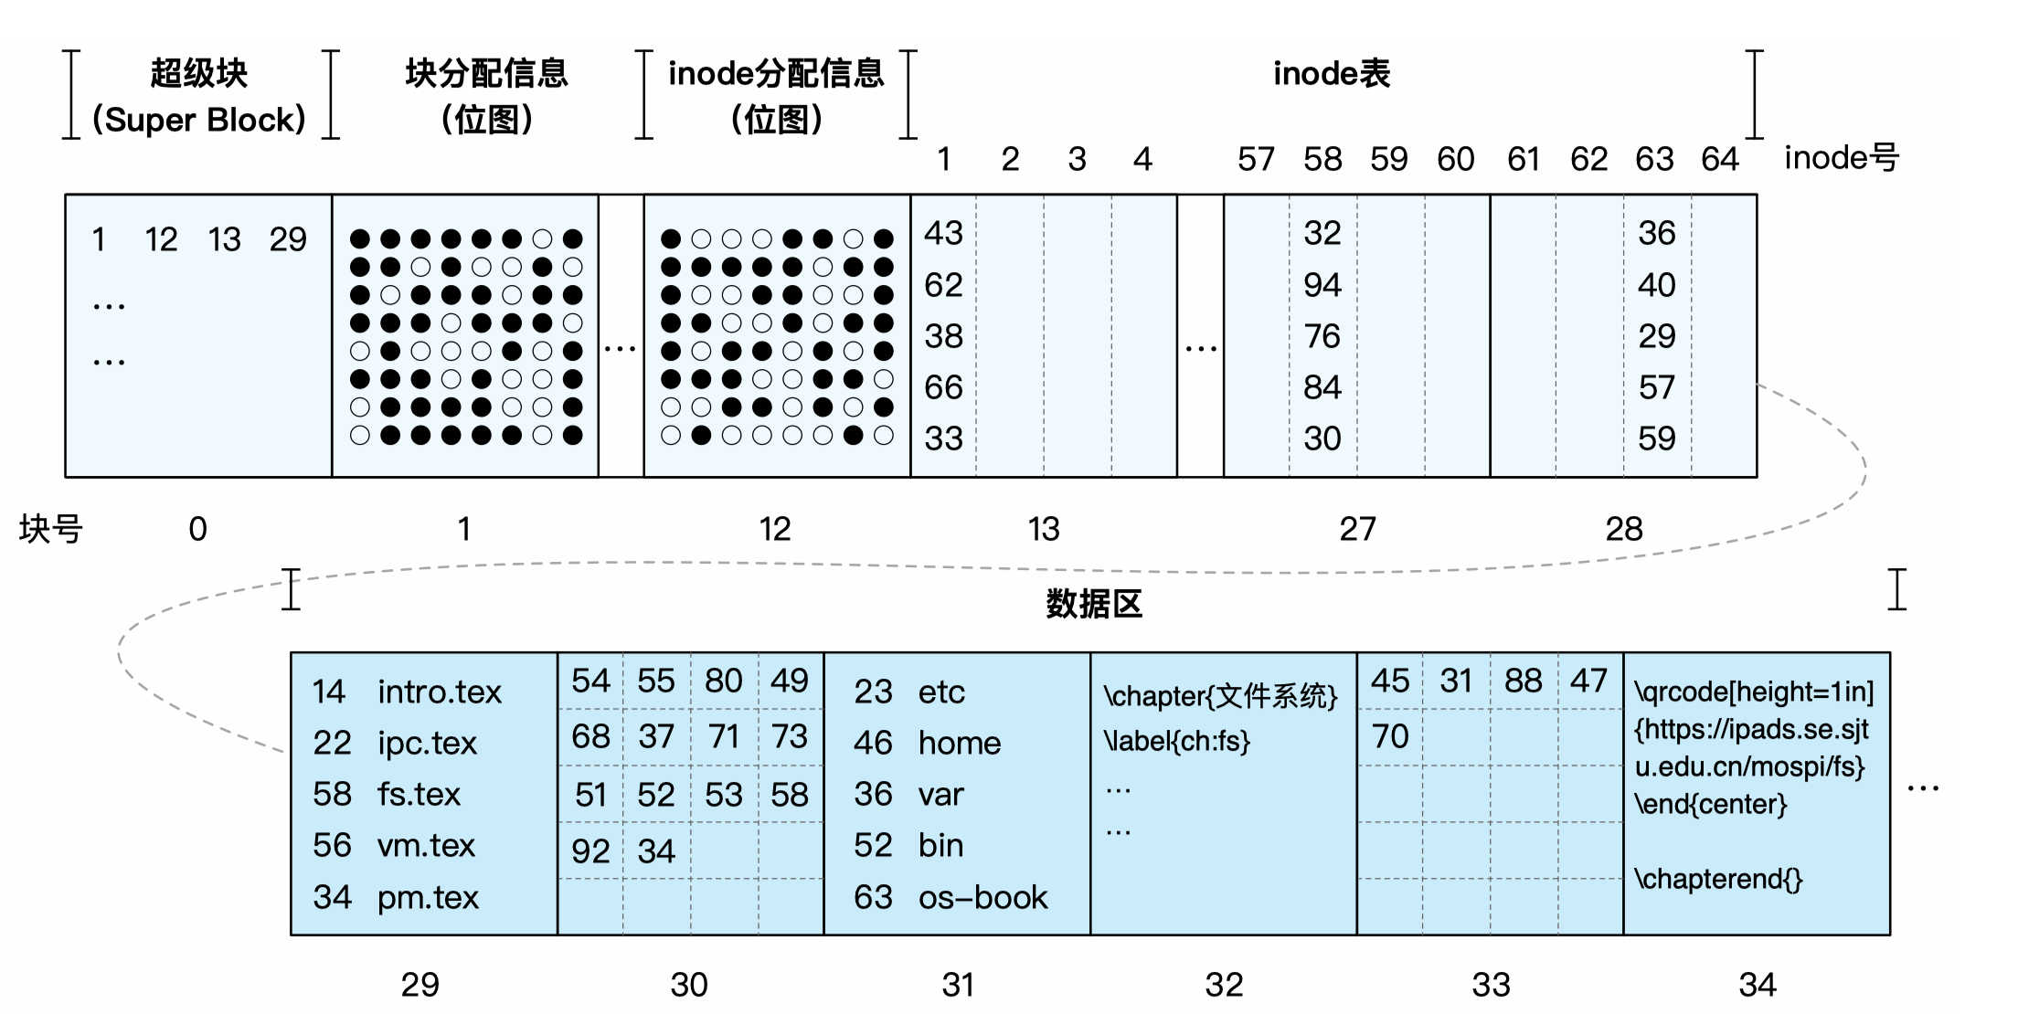
文件的查找过程：/os-book/fs.tex
注意：inode在这里并没有size等其他信息，只记录了block number（最后一个指向索引块）；根目录是1号inode；块分配信息是从29号块开始计算，即只考虑数据块；没有画出来的block可忽略。

Slide 24
文件的查找过程：/os-book/fs.tex
1
11
7
12
8
14
2
4
10
16
6
~ 找到文件的inode
1
11
9
15
5
13
3
17
~ 读取文件内容
12
17
注意：inode在这里并没有size等其他信息，只记录了block number（最后一个指向索引块）；根目录是1号inode；块分配信息是从29号块开始计算，即只考虑数据块；没有画出来的block可忽略。

Slide 25
直接 Dump 一个目录（Ext4文件系统）
ls –ai 表示打印所有文件的inode号，如7536909就是文件.的inode号
$ ls -ai temp
7536909 . 7530417 .. 7536939 a 7536940 b 7536941 c 7536942 d
$ echo “obase=16;7536909;7530417;7536939;7536940;7536941;7536942" | bc
73010D 72E7B1 73012B 73012C 73012D 73012E
$ sudo /sbin/debugfs /dev/sda1
debugfs 1.43.4 (31-Jan-2017)
debugfs: dump temp temp.out
debugfs: quit
$ xxd temp.out
0000000: 0d01 7300 0c00 0102 2e00 0000 b1e7 7200 ..s...........r.
0000010: 0c00 0202 2e2e 0000 2b01 7300 0c00 0101 ........+.s.....
0000020: 6100 0000 2c01 7300 0c00 0101 6200 0000 a...,.s.....b...
0000030: 2d01 7300 0c00 0101 6300 0000 2e01 7300 -.s.....c.....s.
0000040: c40f 0101 6400 0000 0000 0000 0000 0000 ....d...........
0000050: ...
bc命令是将inode号从10进制转化为16进制，方便讲解
debugfs和dump是将temp目录在磁盘上的数据dump出来
xxd是将二进制文件temp.out用16进制打印出来

Slide 26
直接 Dump 一个目录（Ext4文件系统）
struct ext4_dir_entry {
uint32_t inode_number;
uint16_t dir_entry_length;
uint8_t file_name_length;
uint8_t file_type;
char name[EXT4_NAME_LEN];
}
0d01 7300 0c00 0102 2e00 0000
b1e7 7200 0c00 0202 2e2e 0000
2b01 7300 0c00 0101 6100 0000
2c01 7300 0c00 0101 6200 0000
2d01 7300 0c00 0101 6300 0000
2e01 7300 c40f 0101 6400 0000
File Type
0x0: Unknown
0x1: Regular file
0x2: Directory
0x3: Character device file
0x4: Block device file
0x5: FIFO
0x6: Socket
0x7: Symbolic link
0d01 7300 0c00 0102 2e00 0000
0d01 7300: inode number
0c00: entry length is 12 bytes
01: file name length is 1 byte
02: file type is Directory
2e00 0000: file name (2e -> ".")

Slide 27
硬链接与软链接

Slide 28
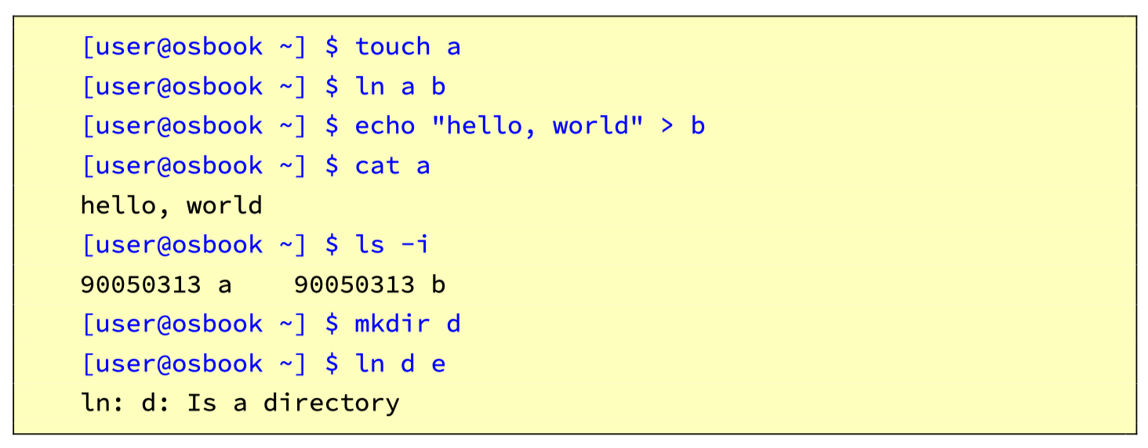
创建（硬）链接：Linux中的 ln 命令

Slide 29
（硬）链接：Link
LINK
LINK("Mail/inbox/new-assignment", "assignment")
将严格的层次结构（树）变成有向图
注意：用户不能为目录创建link
不同的文件名可以指向同一个inode号
UNLINK
删掉从文件名到inode号的绑定关系
如果 UNLINK 最后一个绑定，则把 inode 和对应的 blocks放到 free-list
每个文件都需要一个 reference counter

Slide 30
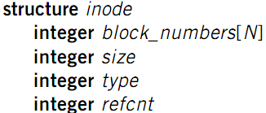
（硬）链接：Link
引用计数器（Reference count）
一个 inode 可以绑定多个文件名
LINK 时 +1, UNLINK 时 -1
当reference count为0时，文件被删除
不允许出现环
除了 '.' 和 '..'
用来表明当前目录和上一层目录 而不需要知道它们实际的名字

Slide 31

LINK不能形成环
root
root
root
a
a
a
25:1
25:2
25:1
b
c
b
c
b
/a/b is a directory
The refcnt of a is 1
a's inode num is 25
LINK ("/a/b/c", a")
Cause a cycle!
Refcnt of a is 2
UNLINK ("/a")
Refcnt of a is 1, so the inode 25 is not deleted
Now inode 25 is dis-connected from graph
No one can get it!
Notes:
一个目的就是为了防止导致上述情况

Slide 32
软链接（符号链接）
如何在一个磁盘上建立指向另一个磁盘的Link？
无法，因为不同磁盘的 inode 命名空间是不同的（因为文件系统不同）
一种简单的方案
让inode在所有磁盘中是唯一的，显然不可行
引入第七层：软链接（符号链接） soft link (symbolic link)
SYMLINK
增加一种新的 inode 类型

Slide 33
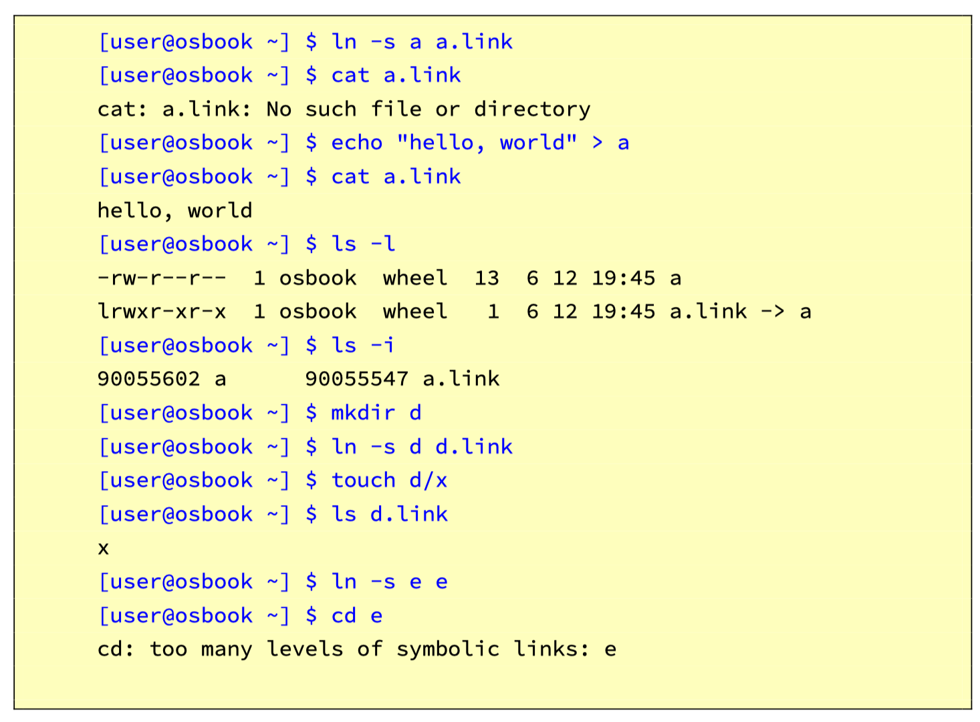
创建软链接：Linux中的 ln -s 命令

Slide 34
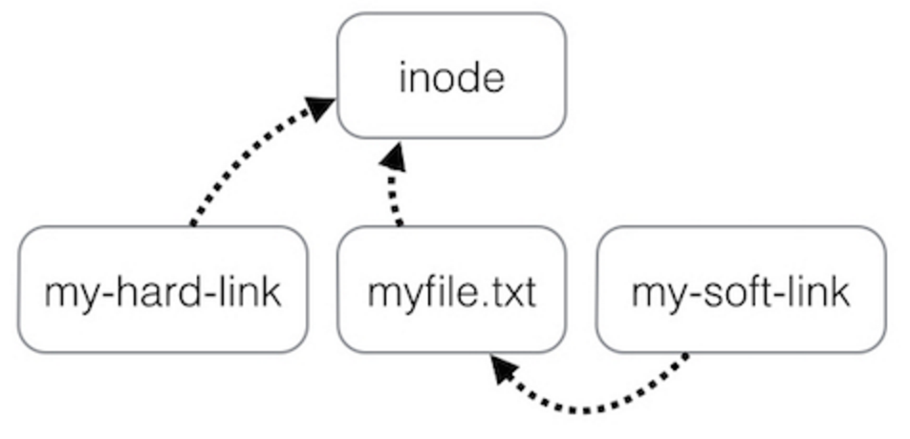
硬链接和软链接的对比
通过inode号
通过inode号
通过文件名
Notes:
硬链接的效率更高

Slide 35
Sidebar: 注意目录上下文的转变
目录上下文转变的例子
假设有一个目录: "/Scholarly/programs/www"
根目录下包含一个soft link
"/web" -> "/Scholarly/programs/www"
运行如下命令
cd web
cd ..
当前是哪个目录？
".." 被新的上下文解析: bash, 而非操作系统

Slide 36
Sidebar: 注意上下文的转变
bash 也希望做到 "human-friendly"
When you cd /into/a/symlink/, the shell remembers the old location (in $OLDPWD) and will use that directory when you cd .. under the assumption that you want to return to the directory you were just in
If you want to use the real .., then you must also use "cd -P .."
The -P option says to use the physical directory structure instead of following symbolic links (see also the -P option to the set builtin command); the -L option forces symbolic links to be followed.
$ pwd -P
/home/user01
$ ls -l a/b/
symlink -> /home/user01/a
$ cd a/b/symlink
$ cd -P ..
$ pwd -P
/home/user01

Slide 37
文件系统的一些细节
文件名并不是文件的一部分
文件名不是文件的数据，也不是文件的元数据（inode）
文件名是目录的数据，是文件系统的元数据
一个inode可以有多个文件名（硬链接）
每个硬链接的地位都是相同的
文件名就是硬链接（而不是一个文件名，一个链接名）
目录所占磁盘空间通常是很小的
目录仅仅负责记录文件名到inode号的映射
"文件夹"这个名字有一定的误导性
Notes:
Vnode is in Memory-only
It hides different FS implementation from upper layers
Vnode only exists when a file is open

